Slide 1
第7章 自适应控制系统

Slide 2
7.1 自适应控制概念
7.2 数学基础
目录
CONTENTS
7.3 模型参考自适应控制系统
7.4 最小方差自适应控制系统

Slide 3
自适应控制概念
7.1

Slide 4
自适应控制概念
7.1.1 自适应控制和自适应控制对象
自适应控制( adaptive control )是指能自动地适时地调节系统本身控制规律的参数，以适应外界环境变化、系统本身参数变化、外界干扰等的影响，使整个系统能按某一性能指标运行在最佳状态下的控制。
自适应控制系统是能实施这种控制策略的系统。
自适应控制和模糊控制、神经网络控制、仿人控制、鲁棒控制等同属于智能控制范畴。

Slide 5
自适应控制概念
自适应控制的对象是一个未知系统，包括系统参数未知和系统状态未知两个方面，同时被控制对象还受外界干扰、环境变化以及系统本身参数变化的影响。
严格地说，通常所控制的系统，由于环境条件、外界因素等的影响，都可以说是一个未知系统。

Slide 6
自适应控制概念
传统的控制方法：
PID控制
状态反馈控制
最优控制等
传统的控制方法的控制对象是一个已知系统，即参数已知，状态已知。
它的控制策略、控制规律往往是建立在已知系统的基础之上的。

Slide 7
自适应控制概念
自适应控制方法的特点：
能控制一个已知系统
还能控制一个完全未知或部分未知的系统
自适应控制的控制策略、控制规律是建立在未知系统的基础之上的，它不但能抑制外界干扰、环境变化、系统本身参数变化的影响，在某种程度上，还能有效地消除模型化误差等的影响。

Slide 8
自适应控制概念
7.1.2 自适应控制方式和设计方法
自适应控制方式大体上可以分为两类：
基于李雅普诺夫稳定定理和波波夫超稳定定理，以及正实性概念的基础上的模型参考自适应控制（ Model Reference Adaptive Control，MRAC)。这种控制方法是一种应用最为普遍的控制方法。
基于概率控制理论和辨识理论的自动调节器( Self Tuning Regulator，STR)。例如最小方差自适应调节器、极点配置自适应调节器便属于这类控制方式。

Slide 9
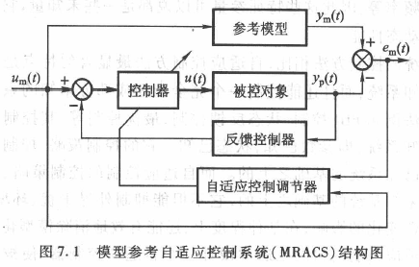
自适应控制概念
7.1.3 两类重要的自适应控制系统
1.模型参考自适应控制系统
由参考模型、被控对象、常规的反馈控制器和自适应控制器构成。
——参考输入（也称为规范输入）；
——模型输出（即希望输出）；
——被控对象输出；
——自适应控制误差。

Slide 10
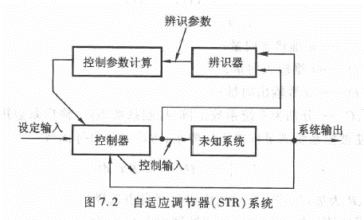
自适应控制概念
2.自适应调节器
由参数辨识器和自适应控制器构成
自适应调节器的控制对象也是一个未知或部分未知系统
参数辨识器：
用最小二乘法、扩张最小二乘法或卡尔曼滤波器反复计算进行辦识的。
自适应控制器：
使输出误差的方差为最小的最小方差自适应控制器；
使闭环极点为期望极点的极点配置自适应控制器

Slide 11
自适应控制概念
两类自适应控制系统
共同特点：
控制器的参数能随被控系统特性的变化和环境的改变而不断地进行调节，系统有一定的自适应能力
控制器参数的调节方法不相同：
参考模型自适应控制系统：基于参考模型与被控系统的输出之间的误差进行调整的。
自适应调节器系统：基于被控对象的参数识别进行调整。

Slide 12
自适应控制概念
两类自适应控制系统
区别：
参考模型自适应控制系统的设计思想是在保证系统稳定的前提下构成自适应控制规律
自适应调节器系统是使某一性能指标为最优来决定自适应控制规律的。

Slide 13
自适应控制概念
7.1.4状态反馈与自适应控制
1.状态反馈
设某控制系统可用下列状态矩阵微分方程描述
（7.1）
式中：x(t)——n维状态向量；u（t）——r维输入向量；yp（t）——m维输出向量；A,B,C——分别为系统系数矩阵、控制系数矩阵、输出系数矩阵。

Slide 14
自适应控制概念
为使被控系统满足性能指标要求，考虑二阶目标函数
（7.2）
式中，Q、R为加权矩阵，它可以由设计者自由选择。
选择使该目标函数为最小的控制输入u(t)为
（7.3）
式中，K为r×n系数矩阵，称为反馈矩阵。最佳反馈矩阵通常与被控对象的系数矩阵A、B、C和加权矩阵Q、R有关，写成数学表达式为
（7.4）
当被控系统为已知系统时，即矩阵A、B、C为确定的系数矩阵时，最优反馈矩阵K可以通过里卡提方程求出。

Slide 15
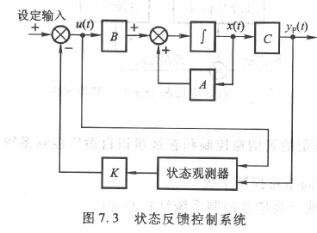
自适应控制概念
具有状态观测器的状态反馈系统可用图7.3表示。
其控制输入为
（7.5）
式中： ——状态变量x（t）的估计。

Slide 16
自适应控制概念
2.自适应控制
在一般情况下，如果被控系统不包含不确定因素或不确定因素较小时，可以应用式(7.5)构成系统的控制输入，这种构成法在某种程度上，可以确保一定的跟随性和鲁棒性。

Slide 17
自适应控制概念
2.自适应控制
对于一个实际的控制系统，由于环境条件的变化，其动态性能也将产生变化，这种变化事先是不可能知道的，这就要求设计一个控制器，该控制器能随系统性能的变化而自动、实时地进行在线调节，对于变化的或未知的参数能维持最佳的控制性能，这种控制方法称为自适应控制。

Slide 18
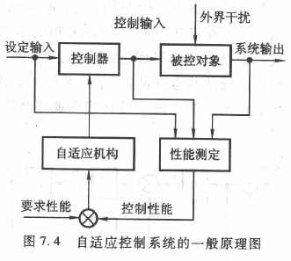
自适应控制概念
自适应控制一般原理如图7.4所示。

Slide 19
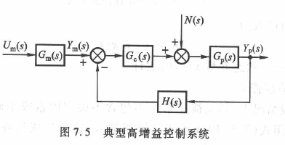
自适应控制概念
7.1.5 典型的高增益控制和在线辨识自适应控制系统
1.典型的高增益控制系统
图7.5为典型高增益控制系统结构原理图。
图中:
——参考模型，它是一个具有希望动态性能的传递函数；
——被控对象，其参数未知；
——外界干扰；
——补偿器（或称为控制器）传递函数；
——反馈传递函数。

Slide 20
自适应控制概念
高增益控制系统在实际应用中存在两个致命的问题：
即放大系数为无限大，这意味着要求系统的能量为无限大，这在实际系统中是不可能实现的。
另外，由于系统增益很高，可能引起系统的不稳定。因此，高增益系统在实际应用中受到了很大的限制。

Slide 21
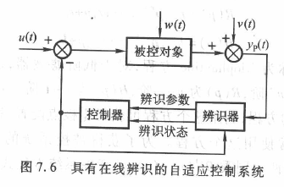
自适应控制概念
2.在线辨识自适应控制系统
在线辨识自适应控制系统的特点是具有被控对象数学模型的在线辨识环节，根据系统的运行数据，首先对被控对象进行在线辨识，然后再根据辨识参数和事先给定的性能指标，在线综合控制作用。图7.6是结构示意图。
图中：
u（t）——系统输入；
w（t）——随机扰动;
v（t）——观测噪声;
y（t）——实际输出.

Slide 22
数学基础
7.2

Slide 23
数学基础
7.2.1 Diophantine方程与非最小实现
设线性系统可用下述方程表示
（7.11）
引进n阶及 阶( =n-m，称为相对阶数)稳定多项式 Q(p)和 D(p)，则有满足下述方程
（7.12）
的多项式R（p）、H（p）存在。

Slide 24
数学基础
式中
式(7.12)称为 Diophantine方程。
为了获得被控系统的非最小实现，在Diophantine方程两边同乘
并考虑系统方程式(7.11)的关系，可得
（7.13）
式(7.13)称为非最小实现，它和系统方程式(7.11)是等阶的。

Slide 25
数学基础
例7.1 设被控系统可用下述微分方程描述
试利用 Diophantine方程将系统表示成非最小实现。

Slide 26
数学基础
解：
由于被控系统的阶数n=1,m=0,根据 Diophantine方程可选择多项式
代人式(7.13)中得
即该系统的非最小实现为

Slide 27
数学基础
例7.2 设离散系统可用下述差分方程描述
试根据 Diophantine方程将系统写成非最小实现形式(式中q为差分算子)。

Slide 28
数学基础
解:
由于给定系统n=3,m=1,根据 Diophantine方程，选择
根据式（7.13）得
取参数向量 为

Slide 29
数学基础
取信号向量ξ为
状态滤波器的输出向量为
则该系统的非最小实现为

Slide 30
数学基础
7.2.2 正实条件和卡尔曼—雅可比辅助定理
1.连续系统的正实条件
定义 设有理函数F(s),若满足
(1)对于实数s,F(s)为实函数。
(2)对于Re(s)>0的所有s,Re[F(s)]≥0。
则这个有理函数F(s)为正实的，若F(s-A)为正实的A存在，则F(s)为严格正实。
此定义可这样理解，如果F(s)为正实，则F(s)在右半[s]平面上无极点，若F(s)为严格正实，则F(s)在虚轴上也无极点。

Slide 31
数学基础
对于实有理函数F(s),即有理函数F(s)为
式中，A(s)、B(s)有相同极点。
若满足
A(s)、B(s)为实系数多项式。
A(s)、B(s)为稳定多项式(所谓稳定多项式，即多项式的根全部位于左半[s]平面)。
A(s)、B(s)的相对阶数 ( = n-m)为1或-1。
则实有理函数F(s)为严格正实的。若仅满足条件(1)和条件(3),则F(s)为正实函数。

Slide 32
数学基础
例7.3 设某控制系统的传递函数为
试判断该系统的正实性。
解:根据实有理函数的正实条件可知，多项式 的根全部位于左半[s]平面，均为稳定多项式，且多项式 的阶数差为1,即 =n-m=2-1=1,因此有理函数F(s)为严格正实的。

Slide 33
数学基础
2.离散系统的正实条件
由于[s]平面与[x]平面之间存在如下映射关系
Re(s)>0 |z|>1 （单位圆外）
Re(s)=0 |z|=1 (单位圆上）
Re(s)<0 |z|<1 （单位圆内）
因而可以根据连续系统的正实条件定义离散系统的正实条件

Slide 34
数学基础
设
（7.15）
若满足下列条件，则F(z)为正实函数。
F(z)在单位圆外无极点。
单位圆上的极点为单极点，其留数为正。
除在单位圆上的极点外，对于z=$e^{jω}$的所有ω,Re[F($e^{jω}$)]≥0。
A(z)、B(z)的阶数差为0。

Slide 35
数学基础
对于条件(1),若F(z)在单位圆上也无极点，则F(z)为严格正实函数；
对于条件(3),若Re[F($e^{jω}$)]>0,则F(z)为严格正实函数。
简单地说，此定义可以这样理解：
若F(z)在单位圆外无极点，则F(z)为正实函数；
若F(z)在单位圆上也无极点，则F(z)为严格正实函数。

Slide 36
数学基础
例7.4 设离散系统的脉冲传递函数为
试判断其正实性。
解:由于G(z)的极点为0.5,在单位圆内，且对所有的ω有
即
因此G（z）为严格正实的。

Slide 37
数学基础
3.卡尔曼一雅可比辅助定理
设线性连续系统可用下述状态方程及输出方程给出
(7.16)
式中，(A,B)为完全可控，(C,A)为完全可观测。根据上述系统状态方程，可得该系统的传递函数为
(7.17)
若传递函数G(s)为正实，则式(7.16)系统为正实，而G(s)的正实性由系数矩阵(A,B,C,D)决定。

Slide 38
数学基础
定理1 G(s)为严格正实，则需满足
(7.19)
的正定对称矩阵P、Q以及矩阵W存在。
若Q为半正定，则G(s)为正实。此定理称为线性连续系统的卡尔曼—雅可比辅助定理。当D=0时有
(7.19)

Slide 39
数学基础
例7.5 设线性连续系统可用下述状态矩阵微分方程表示
式中：
试求该系统为严格正实时的系统参数。

Slide 40
数学基础
解：根据系统状态矩阵微分方程，可得系统传递函数为
为使该系统为严格正实，可以根据系统特征方程 的根全部位于左半[s]平面的原则，先求出系数 选择正定对称矩阵
Q= ,（q>0)使

Slide 41
数学基础
可得如下关系
由此可得当选择
时该系统为严格正实的。
对于线性离散系统
（7.20）
其脉冲传递函数为
（7.21）
式中，(A,B)为完全可控，(C,A)为完全可观测。同样，若G(z)为正实，则该离散系统也为正实。

Slide 42
数学基础
定理2 G(z)为严格正实，则需满足
(7.22)
的正定对称矩阵P、Q矩阵存在。若Q为半正定，则G(z)为正实。此定理称为线性离散系统的卡尔曼一雅可比辅助定理。由于 >0,所以D≠0,这与连续系统有很大的区别。当D=0时，该离散系统不是严格正实的。

Slide 43
数学基础
例7.6 设线性离散系统可用下述状态差分方程表示
式中：
试求该系统为严格正实时的系统参数。

Slide 44
数学基础
解：根据系统状态差分方程，可得系统脉冲传递函数为
为使该系统为严格正实，可以根据系统特征方程 的根全部位于[z]平面单位圆内的原则，先求出系数 。选择正定对称矩阵Q= ，（q>0)使

Slide 45
数学基础
可得如下关系
由此可得当选择
时该系统为严格正实的。式中

Slide 46
数学基础
7.2.3 最小二乘法和系统参数辨识
1.最小二乘法的一般原理
设离散系统可用下述方程描述
(7.23)
式中：
n（k）——观测噪声；
q——差分算子。

Slide 47
数学基础
假定系统的分母分子的阶数相同，即n=m,则有
(7.24)
(7.25)
系统辨识的目的是利用有限个观测值 ,估计未知参数 。设2n+1维向量 分别为
则式(7.24)可以改写成如下形式

Slide 48
数学基础
（7.26）
当k=1，2，…，N时， 分别为
则 （7.27）
式(7.26)、式(7.27)称为系统参数辨识的基本方程。

Slide 49
数学基础
在式(7.27中，由于W(k)(k=1,2,…,N)为观测噪声，因此最小二乘法的未知参数估计是求使目标函数
为最小Θ
计算 得
令 得
(7.28)

Slide 50
数学基础
当 为非奇异矩阵时，式(7.28)也可以表示成如下形式
（7.29）
式(7.28)、式(7.29)称为最小二乘估计。又称为一次估计算法。

Slide 51
数学基础
例7.7 设离散系统可用下述差分方程表示
或写为
试用一次估计算法进行系统参数辨识。

Slide 52
数学基础
2.系统参数的递推估计
系统参数辨识和自适应控制系统参数估计是在线进行的，新的观测数据源源不断而来，人们总是希望利用这些新的观测数据（或信息）来不断改进参数估计。
如果利用一次估计算法，显然是不可能的。因此在线参数辨识必须采用递推算法才能实现。

Slide 53
数学基础
设向量方程
由N次观测数据组成，用下标N表示N次观测，记
式中： ——N阶观测向量；
——Nx2(n+1)阶矩阵；
——2n+1阶未知参数向量。
把基于N次观测数据得到的参数估计记作 ,则有

Slide 54
数学基础
当进行第N+1次观测后，可得
令
则
由N+1个方程组组成的向量方程为
（7.30）

Slide 55
数学基础
其中：
（7.31）

Slide 56
数学基础
加入新数据后参数的最小二乘估计为
（7.32）
设2N+1阶矩阵P(N)、2N+1维向量q(N)分别为
则由式（7.31）可得
（7.33）
（7.34）

Slide 57
数学基础
利用逆矩阵辅助定理，可得
（7.35）
将式(7.35)代入式(7.32)中得

Slide 58
数学基础
由此可得
(7.36)
令 称为辨识误差。
则有
（7.37）
式(7.36)或式(7.37)称为参数估计递推算法即在线辦识算法。

Slide 59
数学基础
例7.8 设离散系统可用下述差分方程表示
或写成
试用最小二乘法进行系统参数辨识和系统输出估计。

Slide 60
模型参考自适应控制系统
7.3

Slide 61
模型参考自适应控制系统
7.3.1 未知系统的假设条件
如前所述，自适应控制系统是以未知系统为研究对象，它比通常控制方式更适合应用于实际动态系统的控制中，它所考虑的问题是被控系统的数学模型或是未知或是数学模型中含有未知的结构参数。
因此，在介绍自适应控制系统的设计之前，需要首先介绍未知系统的假设条件。
设被控系统可用下述数学模型描述
（7.38）

Slide 62
模型参考自适应控制系统
式中：
P为微分算子。
分别为被控系统的输入输出，多项式A(P)、B(P)的阶数分别为n、m,被控系统参数 未知。
其假设条件为
(1)系统为线性定常系统，即系统参数为一定。(2)无噪声干扰。(3)阶数及相对阶数为已知。(4)高频波系数符号已知。(5)逆系统稳定（即为最小相位系统）。(6)控制输入大小不受限制。

Slide 63
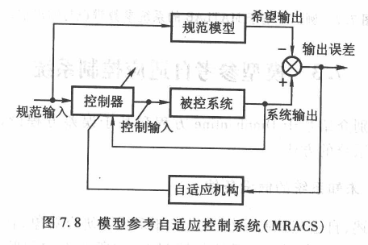
模型参考自适应控制系统
7.3.2 模型参考自适应控制系统
模型参考自适应控制系统的结构原理可用图7.8表示。

Slide 64
模型参考自适应控制系统
7.3.3 基于Diophantine方程的自适应控制系统设计
1.对于连续系统
(1)问题的提出
设被控系统可用下述状态矩阵微分方程表示
（7.39）
写成传递函数得形式为
（7.40）

Slide 65
模型参考自适应控制系统
或写成
（7.41）
式中：
p——微分算子；
——被控系统的输出；
u(t)——被控系统的控制输入。

Slide 66
模型参考自适应控制系统
选择具有希望动态性能的规范模型（参考模型）为
（7.42）
式中：
p——微分算子；
——被控系统的输出；
u(t)——被控系统的控制输入。

Slide 67
模型参考自适应控制系统
设被控系统的输出与参考模型输出之间的输出误差为
（7.43）
自适应控制的目的是决定当 时 的被控系统的控制输入u（t）,即决定自适应控制结构，设计自适应控制器。

Slide 68
模型参考自适应控制系统
在模型参考自适应控制系统中，为不利用微分值（离散系统不利用未来值）构成被控系统的控制输入u（t），需要满足下列条件
(7.44)
式中，p为多项式 的阶数，q为多项式 的阶数。$n^{∗}$=n-m为被控系统分母分子阶数差，即相对阶数。式(7.44)条件要求参考模型的相对阶数大于等于被控系统的相对阶数。

Slide 69
模型参考自适应控制系统
(2)连续模型匹配控制系统
当被控系统的分母A(p)、分子B(p)多项式为既约（真分式）时，引进n阶和n-m阶稳定标准多项式Q(P)和D(p),则有满足 Diophantine方程
（7.45）
的多项式H（p）、R（p）存在。
式中：

Slide 70
模型参考自适应控制系统
这里多项式R(P)、H(p)均为n-1阶。但当系统为低阶状态滤波器时，多项式Q(p)、D(p)、R(P)、H(P)分别可取Q(P)为n-1阶，D(P)为n-m 阶，R(p)为n-2阶，H(P)为n-1阶。整理式(7.41)和式(7.45)可得
（7.46）
式(7.46)称为被控系统的非最小实现，它实际上是与式(7.41)等价的另种表现形式。根据式(7.43)可得输出误差方程为
（7.47）

Slide 71
模型参考自适应控制系统
注意到式(7.47)等式右边各项，若选择
（7.48）
即有 （7.49）
将设计这样的控制器称做模型匹配或模型完全匹配( Exact Model Matching)控制器，简称EMM控制器。

Slide 72
模型参考自适应控制系统
利用式(7.48)的控制输入，完成系统模型匹配，实现稳定闭环系统这一事实，可用下述加以说明。根据 Diophantine方程，并考虑到式(7.41)的关系，可得

Slide 73
模型参考自适应控制系统
将控制输入式(7.48)代入，可得
此时被控系统的输出为
即有

Slide 74
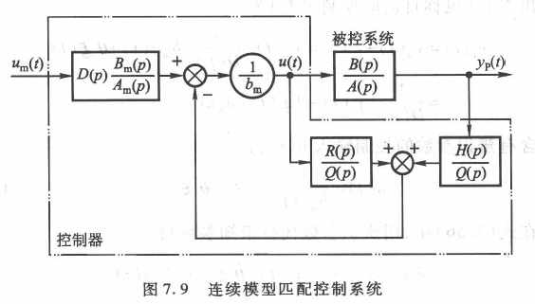
模型参考自适应控制系统
于是构成了连续模型匹配控制系统如图79所示。

Slide 75
模型参考自适应控制系统
(3)自适应控制器设计
在自适应控制系统中，由于被控系统是未知的，即式(7.48)中$b_{m}$、R(p)、H(p)未知。为此，利用可调参数 构成被控制系统的控制输入u(t),即
（7.50）
式中： （7.51）
为前置补偿器的输出。

Slide 76
模型参考自适应控制系统
为决定控制器中的辨识参数，这里定义滤波器的输出信号 为
(7.52)
式(7.52)称为系统状态滤波器，其输入由被控系统的输入输出信息构成。
设未知参数向量θ为
(7.53)
则式(7.48)被控系统的控制输入u（t）可以表示成
(7.54)

Slide 77
模型参考自适应控制系统
根据式(7.46)可得被控系统的输出 为
（7.55）
取输出误差（也称自适应控制误差）为
（7.56）

Slide 78
模型参考自适应控制系统
含有辨识参数的控制输入u（t）为
（7.57）
在式(7.56)中，用辨识参数代替未知参数得
（7.58）
定义广义误差为
（7.59）

Slide 79
模型参考自适应控制系统
则有 （7.60）
式中：
式(7.60)是自适应控制问题的基本误差模型， 称为辨识参数误差。该式也可以由下述导出。
对式(7.55),用辦识参数代替未知参数得系统的输出估计 为
（7.61）

Slide 80
模型参考自适应控制系统
即有
则
（7.62）
式(7.62)称为估计误差方程。
当W(p)为严格正实时，自适应控制系统的参数调节规律为
(7.63)

Slide 81
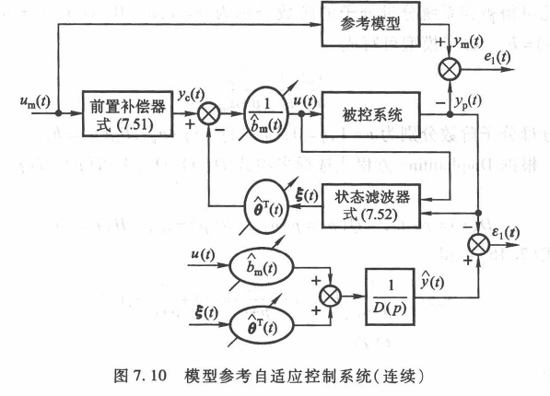
模型参考自适应控制系统
可以证明，根据式(7.63)的自适应控制算法进行系统参数调节，可实现当 之目的。于是可得模型参考自适应控制系统结构如图7.10所示。

Slide 82
模型参考自适应控制系统
如果W(p)不是严格正实，则可引进扩张误差，按下述方法修改参数调节规律。设扩张误差为
式中
此时其调节规律为
（7.64）
由上述可知，自适应控制器的阶数与被控制系统的阶数有直接关系，在这里将按n阶系统设计出来的自适应控制器称为n阶自适应控制器。

Slide 83
模型参考自适应控制系统
(4)设计举例
例7.9 设被控系统可用下列数学模型表示
参考模型（满足系统动态性能的希望模型）为
试按 Diophantine方程多项式代数法设计模型参考自适应控制系统。

Slide 84
模型参考自适应控制系统
解: 根据给定的数学模型，按式(7.41)可将该系统写成如下形式
由此可得被控系统分母分子的阶数分别为n=1,m=0,即 ，
参考模型可写成
其分母分子阶数分别为p=1,q=0,即 。

Slide 85
模型参考自适应控制系统
根据 Diophantine方程式选择多项式D(P)、Q(P)、R(p)、H(p)分别
由式（7.46）可得
式中：

Slide 86
模型参考自适应控制系统
由式(7.57)可得被控系统的控制输入为
式中：
用辨识参数代替未知参数，可得系统的输出估计为
参数调节规律为
由此可构成一阶模型参考自适应控制系统如图7.11所示。

Slide 87
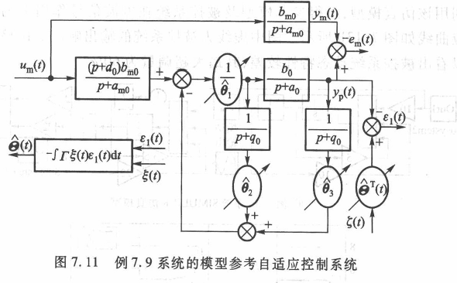
模型参考自适应控制系统

Slide 88
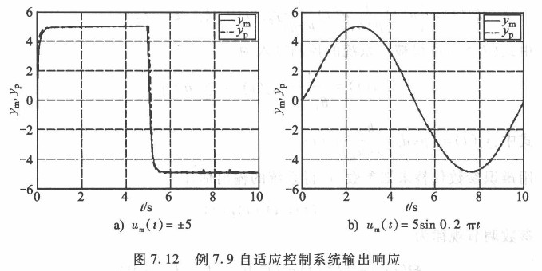
模型参考自适应控制系统
当取 (I为3x3阶单位矩阵)时，在 SIMULINK仿真平台上，作出例7.9模型参考自适应控制系统。分别在信号 和5sin0.2mt作用下的输出响应如图7.12所示。由图可知，自适应控制效果良好，系统动态品质得到了较大改善。

Slide 89
模型参考自适应控制系统
2.对于离散系统
(1)问题的提出
设被控系统可用下述差分方程表示
（7.65）
式中：
——被控系统的输出；
——被控系统的控制输入；
q ——差分算子，即

Slide 90
模型参考自适应控制系统
设式(7.65)离散系统满足未知系统的假设条件。定义具有希望动态性能的参考模型为
（7.66）
式中：
——参考模型输出；
——规范输入。
设输出误差为 （7.67）
与连续系统一样，离散自适应控制器设计的目的是确定当时间k→∞时，输出误差即自适应控制误差 $e_{1}$(k)→0的控制输入。

Slide 91
模型参考自适应控制系统
(2)离散模型匹配控制系统
当控制系统的分子B(q)、分母A(q)多项式为既约（即为真分式）时，引进n阶和n-m阶稳定标准多项式Q(q)和D(q),选择满足Diophantine方程的多项式R(g)、H(g),则有
(7.68)
式中：

Slide 92
模型参考自适应控制系统
与连续系统相同，当系统为低阶滤波器时，多项式Q(q)、D(q)、R(q)、H(q)分别可取Q(q)为n-1阶，D(q)为nーm阶，R(g)为n-2阶，H(g)为n-1阶。根据 Diophantine方程式(7.68)可得
（7.69）
即有
（7.70）
称式(7.70)为离散系统式(7.65)的非最小实现，它实际上是式(7.65)的另一种表现形式。

Slide 93
模型参考自适应控制系统
设系统输出误差为
则有
亦即
（7.71）
注意到式(7.71)右边，若选取控制输入为
（7.72）

Slide 94
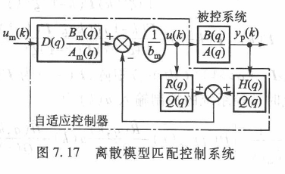
模型参考自适应控制系统
就有
（7.73）
于是可得离散模型匹配控制系统如图7.17所示。

Slide 95
模型参考自适应控制系统
(3)离散模型参考自适应控制系统的实现
设被控系统的非最小实现可用下式描述
（7.74）
式中：

Slide 96
模型参考自适应控制系统
在式(7.74)中，用可调参数代替未知参数可得系统的输出估计y(k)
（7.75）
取输出估计误差为
（7.76）
则根据最小二乘法， 其参数调节规律为
（7.77）
（7.78）
式中， (I为单位矩阵， 为 的初值）。

Slide 97
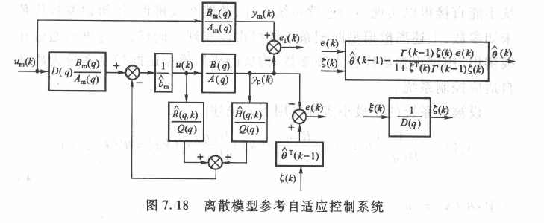
模型参考自适应控制系统
根据式(7.72),此时被控系统的控制输入u(k)为
（7.79）
离散模型参考自适应控制系统如图7.18所示。

Slide 98
模型参考自适应控制系统
(4)设计举例
例7.11 设离散控制系统可用下述差分方程描述
经仿真，原系统动态特性较差。
希望的参考模型为
试设计该离散系统的模型参考自适应控制系统。

Slide 99
模型参考自适应控制系统
解：
由给定离散系统可知n=2,m=1,根据 Diophantine方程，分别取多项式Q(q),D(q),R(q),H(q)为
可得被控系统的非最小实现为
式中：

Slide 100
模型参考自适应控制系统
用可调参数代替未知参数可得输出估计y(k)为
其输出估计误差为
被控制系统的控制输入为

Slide 101
模型参考自适应控制系统
于是构成了该离散控制系统的模型参考自适应控制系统。
利用最小二乘法参数调节规律式(7.77)、式(7.78),在 SIMULINK仿真平台上，可作出其仿真模型如图7.19所示。
当取$g_{0}$=1, $d_{0}$=0,自适应增益矩阵Г的初值为Г（-1）=10I(I为4x4阶单位矩阵)，采样周期为T=0.01s,可调参数初值为$Θ^{T}$(0)=[1.7 0 0 0],自适应控制系统分别在信号$u_{m}$（t）=±5和4sin0.2πtsin4πt作用下的输出响应如图7.20所示，自适应控制效果良好。

Slide 102
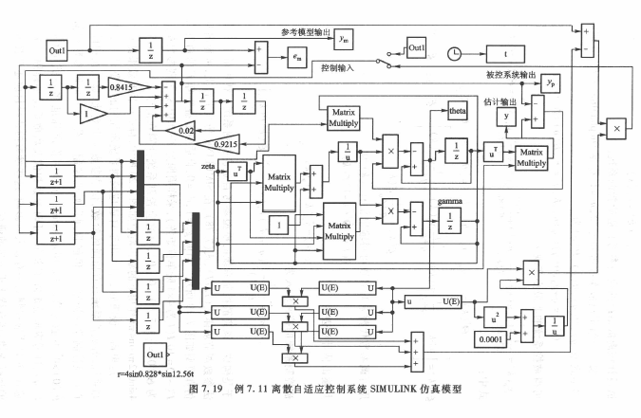
模型参考自适应控制系统

Slide 103
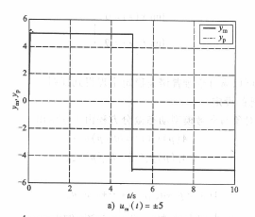
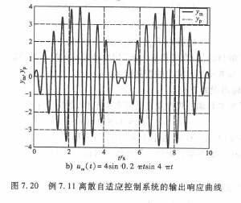
模型参考自适应控制系统

Slide 104
模型参考自适应控制系统
7.3.4 基于误差方程的自适应控制系统设计
1.对于连续系统
(1)平衡点稳定定理
定理3 设$ξ$（t）为某给定有界连续μ阶向量函数，若
（7.80）
（7.81）
而给出的线性系统传递函数 为严格正实，则系统平衡点x（t）=0,θ(t)=0为稳定的。

Slide 105
模型参考自适应控制系统
此时有
(7.82)
成立。
此定理可以通过李雅普诺夫稳定定理得到证明。
(2)问题的设定
设被控对象与参考模型动态微分方程由下述给出
被控对象： （7.83）
参考模型： （7.84）

Slide 106
模型参考自适应控制系统
式中：
研究的目的是：当规范输入给定时，确定使被控对象的输出渐近一致地收敛于参考模型的输出的控制输入。

Slide 107
模型参考自适应控制系统
(3)输出误差方程
为导出参数调节规律及自适应控制规律，假定满足下式
（7.85）
成立的S(p)存在[S(p)为小于n-1阶的多项式],由于A(P)的参数未知，所以S(p)的参数也未知。设连续系统输出误差为
（7.86）
则由式(7.83)、式(7.84)及式(7.85)可得
(7.87)

Slide 108
模型参考自适应控制系统
即 （7.88）
引进稳定多项式H(P)[H(p)为m阶多项式]得
（7.89）
再引进稳定多项式D(p)[D(P)为n-m-1阶多项式],选择D(p)使H(p)D(P)/$A_{m}$(P)为严格正实函数。

Slide 109
模型参考自适应控制系统
设
（7.90）
则有
（7.91）
式(7.91)称为连续模型参考自适应控制系统设计时的基本误差方程。

Slide 110
模型参考自适应控制系统
取状态滤波器的输出信号 为
(7.92)
式中，ρ=n-m-1,系统状态滤波器向量ξ（t）为n+m+1阶

Slide 111
模型参考自适应控制系统
设
（7.93）
式中，$S_{1}$(p)为m-1阶多项式，它包含m个未知参数； $γ_{1}$(i=1,2,…, ρ)为ρ个未知参数。
利用式(7.92)和式(7.93),则式(7.91)可以改写成如下形式
（7.94）
式中：

Slide 112
模型参考自适应控制系统
ψ称为n+m+1阶未知参数向量，其中：
：对应于B(p)-H(P)中的未知参数。
:对应于xS1(p)中的未知参数。
:对应于未知参数
:对应于未知参数 。
(4)连续自适应控制系统的构成
取被控系统的控制输入u（t）为
（7.95）

Slide 113
模型参考自适应控制系统
则式（7.94）可写成
（7.96）
式中，K（t）为n+m+1阶可调参数向量，定义n+m+1阶参数向量θ（t）为
（7.97）
则有
(7.98)
由于 为严格正实函数，应用平衡点稳定定理，取
(7.99)

Slide 114
模型参考自适应控制系统
则可得 （7.100）
此时连续自适应控制系统的参数调节规律为
（7.101）
由于D(P)为选择的稳定多项式，则有
于是构成连续模型参考自适应控制系统如图7.21所示。

Slide 115
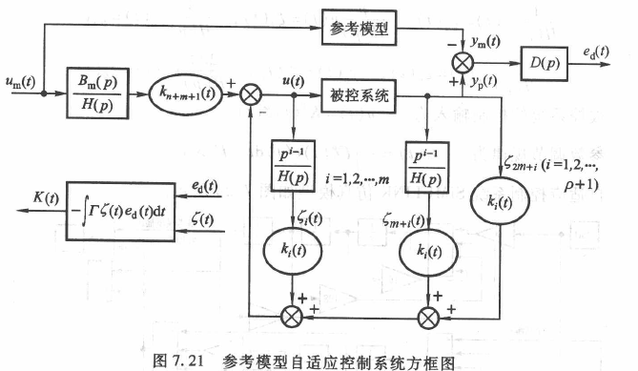
模型参考自适应控制系统

Slide 116
模型参考自适应控制系统
(5)设计举例
例7.12 设被控系统的闭环传递函数及所选择的希望参考模型的传递函数分别为
试根据误差方程多项式代数法设计其自适应控制系统。

Slide 117
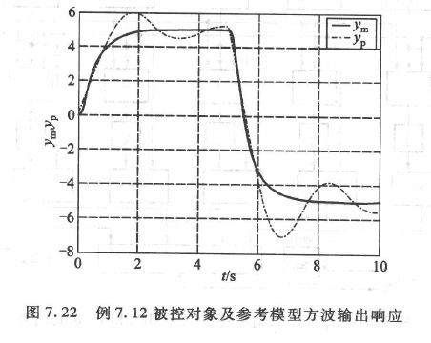
模型参考自适应控制系统
解：
被控系统及参考模型在方波输入信号作用下的输出响应如图7.22所示。

Slide 118
模型参考自适应控制系统
由于被控系统分子分母阶数分别为m=2,n=3,即n-m-1=0,取稳定多项式D(P)=1,则 。根据参考模型多项式$A_{m}$(p),选m=2阶标准多项式
使 为严格正实，据式（7.92)取滤波器信号ζ(t)为
被控系统的控制输入为
参数调节规律为
自适应控制系统 SIMULINK仿真模型如图7.23所示。

Slide 119
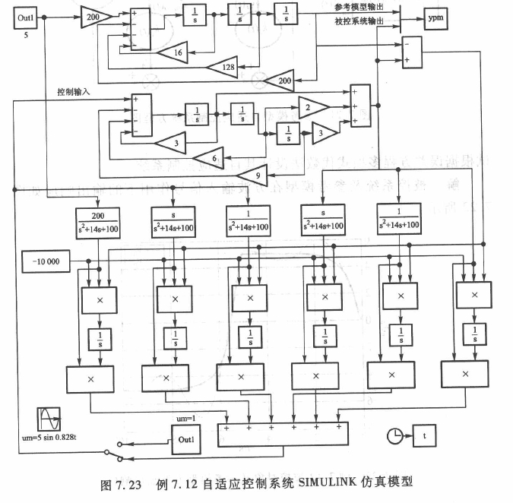
模型参考自适应控制系统

Slide 120
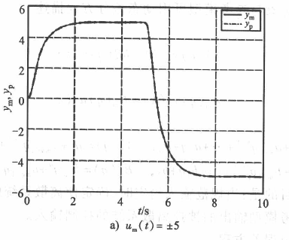
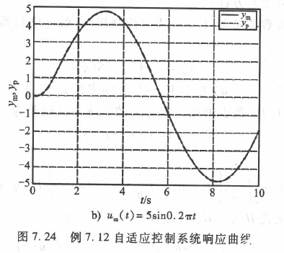
模型参考自适应控制系统
当取自适应控制增益$γ_{i}$=10000(i=1,…,6)时，系统分别在信号$u_{m}$（t）=±5和5sn0.2πt作用下的输出响应如图7.24所示。可以看出系统的自适应控制效果良好。

Slide 121
模型参考自适应控制系统
2.对于离散系统
(1)平衡点稳定定理
定理4 设ζ(t)为某给定有界连续心阶向量函数，若线性离散系统由
（7.102）
（7.103）
给出，式中b>0（常数），Г为正定矩阵。当脉冲传递函数 为严格正实时，则该离散系统平衡点x(k)=0,θ(k)=0为稳定的。且有
（7.104）
成立。

Slide 122
模型参考自适应控制系统
（2）问题的设定
设被控对象与参考模型可用动态差分方程描述
被控对象 (7.105)
参考模型 （7.106）
式中：
研究的目的是：当规范输入给定时，确定使离散系统的输出渐近一致地收敛于参考模型输出的被控离散系统的控制输入。

Slide 123
模型参考自适应控制系统
(3)输出误差方程
为导出参数调节规律及自适应控制规律，假定满足参考模型与被控系统分母多项式 （7.107）
成立的S(q)存在[S(q)为小于n-1阶的多项式],由于A(q)的参数未知，所以S(q)的参数也未知。定义离散系统输出误差为
（7.108）
则
（7.109）

Slide 124
模型参考自适应控制系统
引进标准多项式(q)[H(q)为m阶多项式]得
（7.110）
引进稳定多项式D(q)[D(q)为n-m-1阶多项式],选择D(q)使H(q)D(q)/$A_{m}$(q)为严格正实函数，并令
(7.111)
则有
（7.112）
称式(7.112)为离散模型参考自适应控制系统设计时的基本误差方程，仿照连续系统，引进状态滤波器，其输出信号$ξ_{i}（k）$为

Slide 125
模型参考自适应控制系统
（7.113）
式中，ρ=n-m-1。则有
（7.114）
式中：ψ为n+m+1阶未知参数向量。

Slide 126
模型参考自适应控制系统
(4)离散自适应控制系统的构成
取被控系统的控制输入u(k)为
（7.115）
则
（7.116）
式中，K(k)为n+m+1阶可调参数向量，定义n+m+1阶参数向量θ(k)为
（7.117）
则有
（7.118）

Slide 127
模型参考自适应控制系统
由于 为严格正实函数，应用平衡点稳定定理，取
(7.119)
此时离散自适应控制系统的参数调节规律为
（7.120）
于是构成离散模型参考自适应控制系统如图7.25所示。

Slide 128
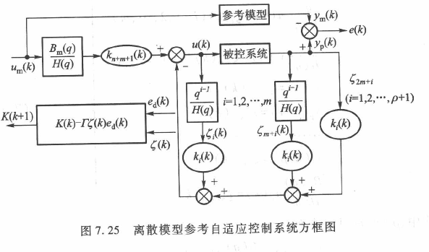
模型参考自适应控制系统

Slide 129
模型参考自适应控制系统
5)设计举例
例7.13 设被控系统和参考模型分别用下述差分方程描述
被控系统
参考模型
试应用基于误差方程的多项式代数法设计该离散模型参考自适应控制系统。

Slide 130
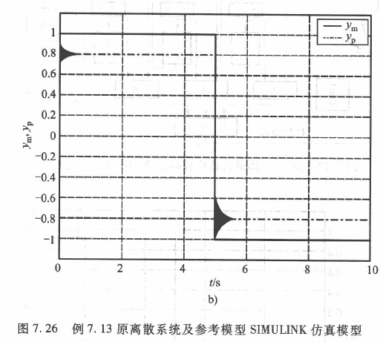
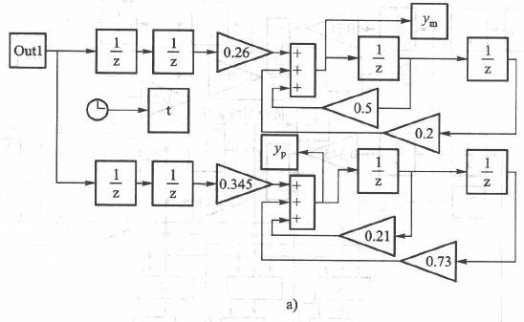
模型参考自适应控制系统
解：
根据给定的被控系统及选定的参考模型，可作出原系统及参考模型 SIMULINK仿真模型如图7.26a所示。系统在方波信号作用下，其输出响应曲线如图7.26b所示。

Slide 131
模型参考自适应控制系统
由图7.26b可知，被控系统动态特性较差。由于m=0,n=2,取m阶标准多项式H(P)=1。考虑到参考模型分母多项式为 ,取n-m-1=1阶稳定多项式D(q)=q-0.8使
为严格正实。由于稳定多项式D(q)=q-0.8的引进，广义误差方程中将包含有被控系统、参考模型的输出及其未来值。考虑到自适应控制系统的可实现性问题，这里近似取广义误差$e_{d}（k）$为

Slide 132
模型参考自适应控制系统
近似取状态滤波器的输出信号为
离散自适应参数调节器为
被控对象控制输人为

Slide 133
模型参考自适应控制系统
当取自适应控制增益Г=0.05I～1.2I (I 为3x3阶单位矩阵)，采样周期为0.001s时，可作出该离散自适应控制系统 SIMULINK仿真模型如图7.27所示。
自适应控制系统在$u_{m}(t)$=±1和sin0.2πt+0.5sinπt输入信号分别作用下的输出响应特性如图7.28所示，自适应控制效果较好。实现了被控系统渐近一致收敛于参考模型的输出，满足系统动态性能的要求。

Slide 134
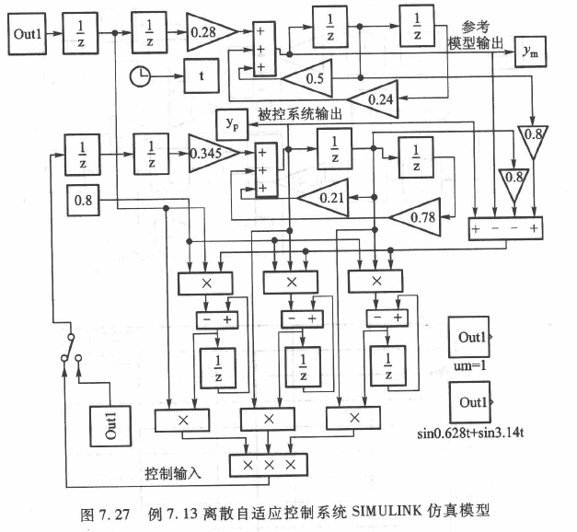
模型参考自适应控制系统

Slide 135
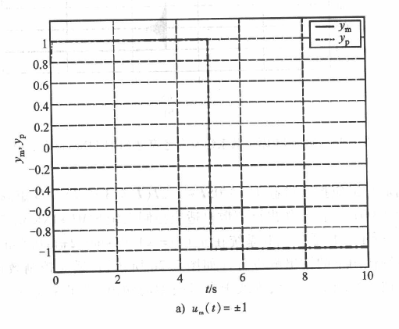
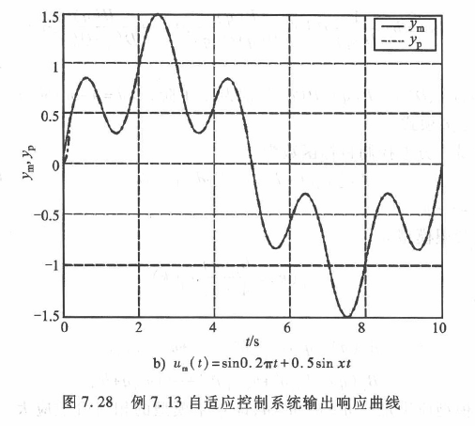
模型参考自适应控制系统

Slide 136
最小方差自适应控制系统
7.4

Slide 137
最小方差自适应控制系统
7.4.1最小方差控制
设被控系统可用下述数学模型表示
（7.121）
式中：
根据 Diophantine方程式可得系统的非最小实现为
（7.122）
式中，Q(q)、D(q)、R(q)、H(q)分别为n-1阶，d(d=n-m)阶，n-2阶，n1阶稳定多项式。

Slide 138
最小方差自适应控制系统
取最小方差控制目标函数为
（7.123）
式中：d=n-m
设希望模型为
（7.124）
式中：

Slide 139
最小方差自适应控制系统
该希望模型应满足p-g≥n-m=d,即希望模型的相对阶数应大于等于被控系
统的相对阶数的条件。注意到 ，由 可得
（7.125）
若取D(q)= ,则式(7.122)可以写成

Slide 140
最小方差自适应控制系统
而式(7.125)可以写成
即有
可得被控系统得控制输入为
（7.126）
于是构成最小方差控制系统如图7.29所示。

Slide 141
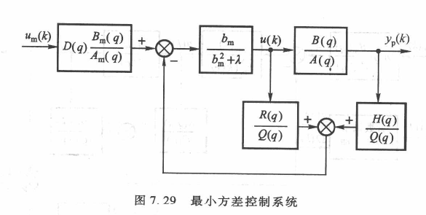
最小方差自适应控制系统

Slide 142
最小方差自适应控制系统
7.4.2 最小方差自适应控制
设估计输出误差为
由式(7.122)可得被控系统的输出估计为
（7.127）
式中：

Slide 143
最小方差自适应控制系统
与模型参考自适应控制系统一样，根据最小二乘法可得其参数调节规律为
（7.128）
（7.129）
根据式(7.126)可得最小方差自适应控制系统的控制输入为
（7.130）

Slide 144
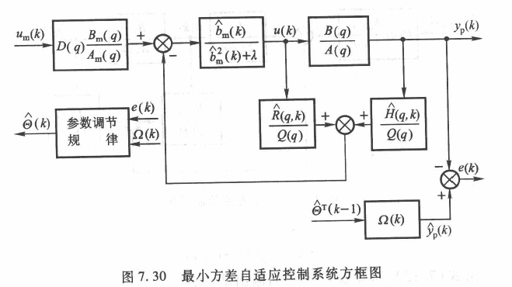
最小方差自适应控制系统
图7.30为最小方差自适应控制系统方框图。

Slide 145
最小方差自适应控制系统
7.4.3 设计举例
例7.14设被控离散系统可用下述数学模型表示
具有希望动态性能的参考模型为
试设计该系统最小方差自适应控制器。

Slide 146
最小方差自适应控制系统
解:
作原系统及参考模型 SIMULINK仿真模型如图7.31所示。其方波输出响应如图7.32所示，由图可知，被控原系统虽然稳定，但超调量较大。参考模型输出特性较好，可以满足系统性能要求。

Slide 147
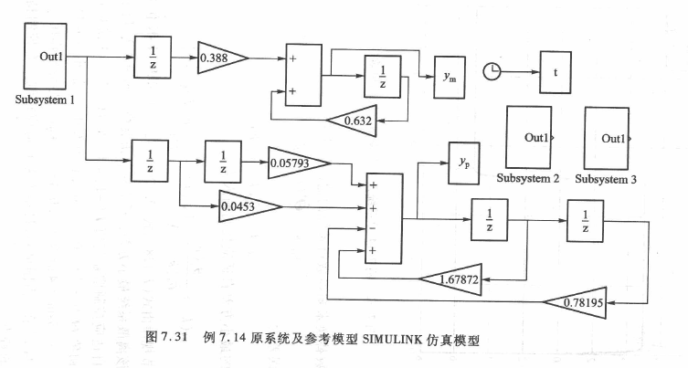
最小方差自适应控制系统

Slide 148
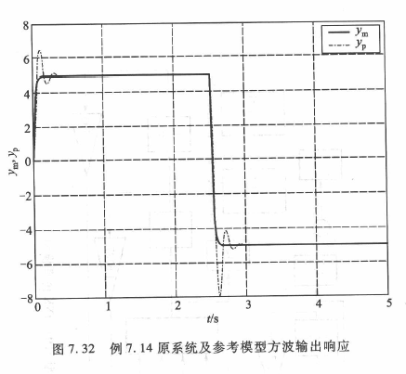
最小方差自适应控制系统

Slide 149
最小方差自适应控制系统
由于给定系统的阶数n=2,m=1,选择 Diophantine方程多项式D(q)、D(q)、R(q)、H(9)分别为
可得该系统的非最小实现为
取向量 分别为

Slide 150
最小方差自适应控制系统
用辨识参数替换未知参数得系统的输出估计为
估计输出误差为
被控系统的最小方差自适应控制输入为

Slide 151
最小方差自适应控制系统
其参数调节规律由式(7.128)、式(7.129)给出。在 SIMULINK仿真平台上可以作出该离散系统最小方差自适应控制仿真模型如图7.3所示。
当取自适应控制增益初值 (I为4x4阶单位矩阵)，可调参数初值 时，最小方差自适应控制系统在
和 信号分别作用下的输出响应如图7.34所示。由图可知，最小方差自适应控制具有控制精度高、收敛速度快的特点。

Slide 152
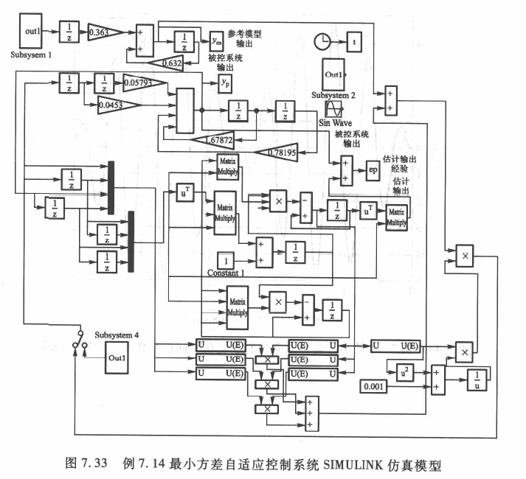
最小方差自适应控制系统

Slide 153
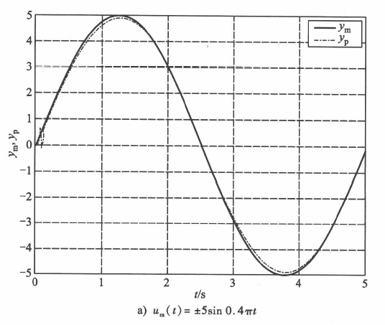
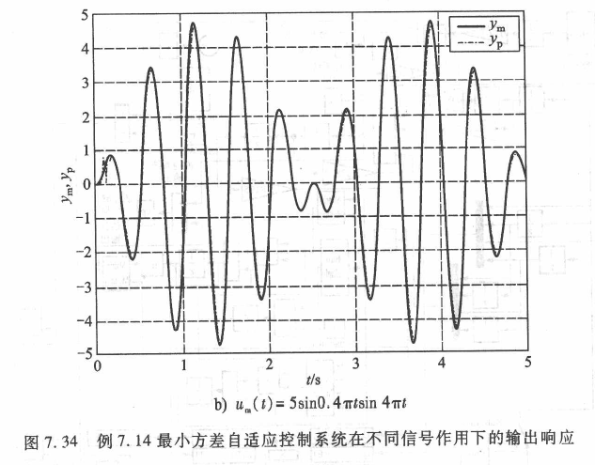
最小方差自适应控制系统

Slide 154
谢谢！

